Slide 1
¿QUÉ ES HISTÒRIES DE VIDA?
Proyecto de orientación en el marco de los PFI del Departament d’Educació de Cataluña.
Entre los objetivos:
Entender el fracaso/error como una nova oportunidad
Crear redes potentes que acompañen en el acercamiento al mundo laboral.
Conectar a los jóvenes con perfiles profesionales desconocidos.
Identificar las propias capacidades e intereses.
260 jóvenes / 26 docentes / 55 profesionales / 23 empresas

Slide 2
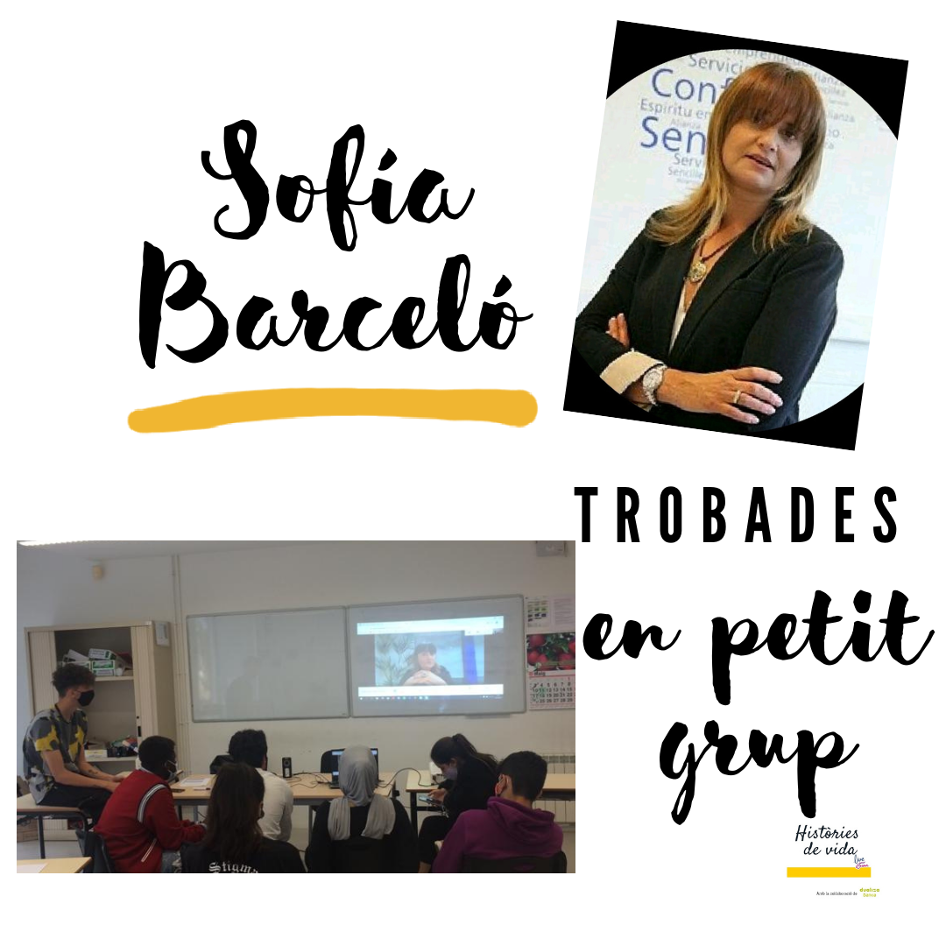
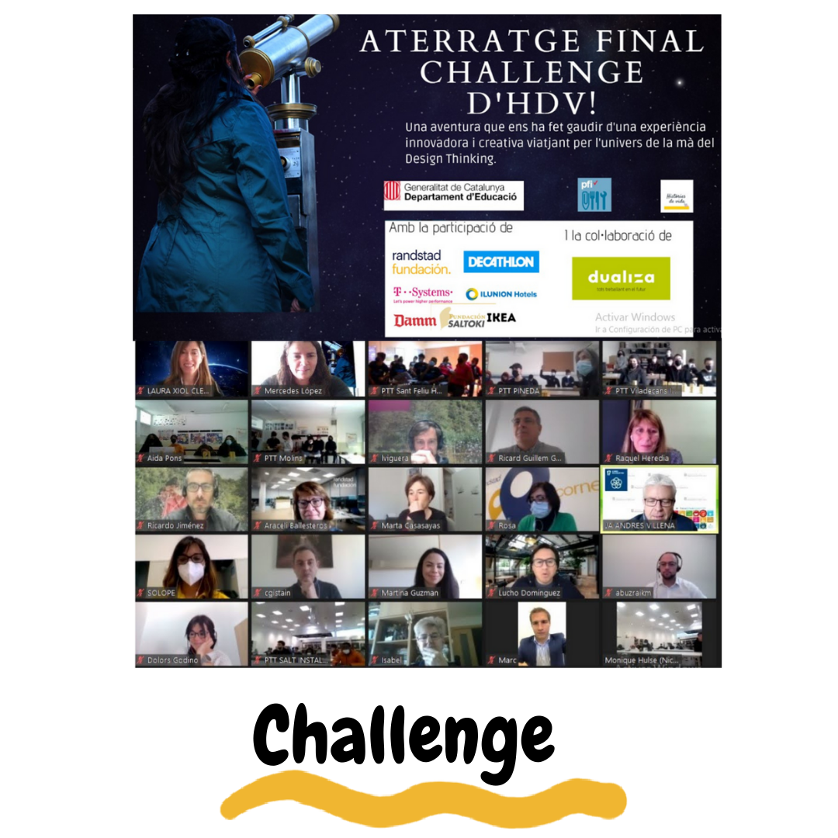
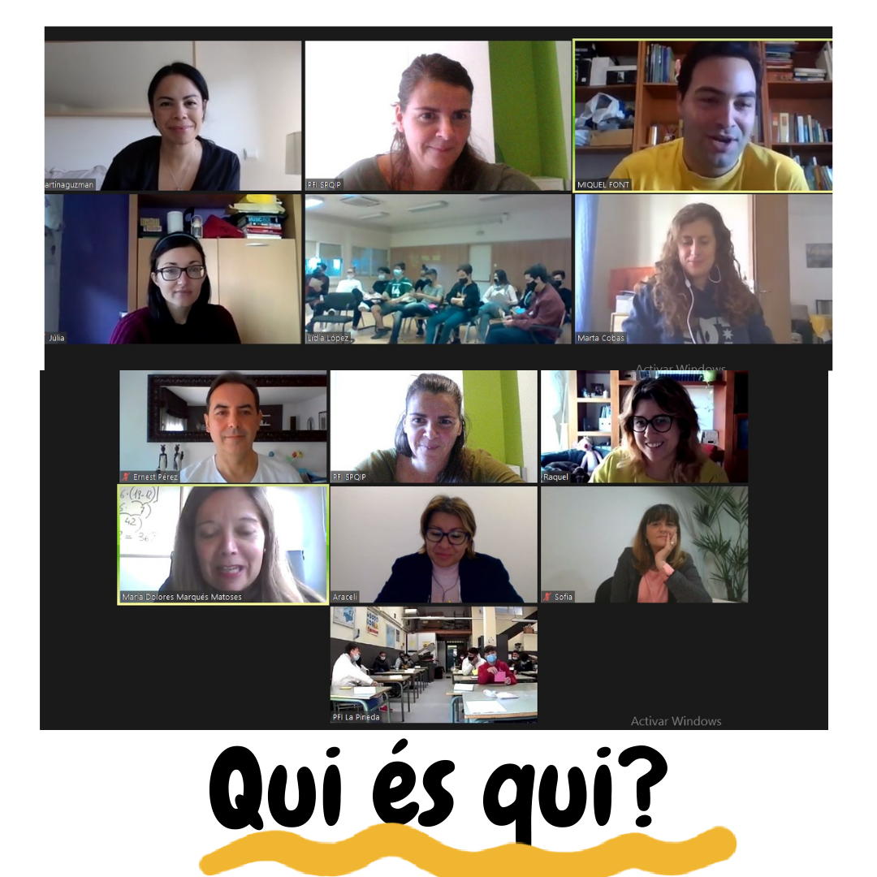
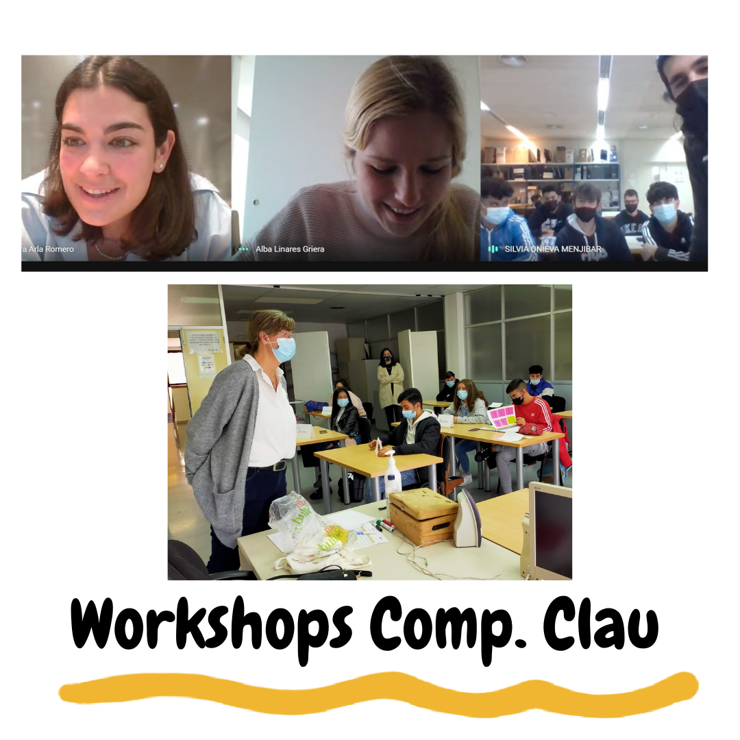
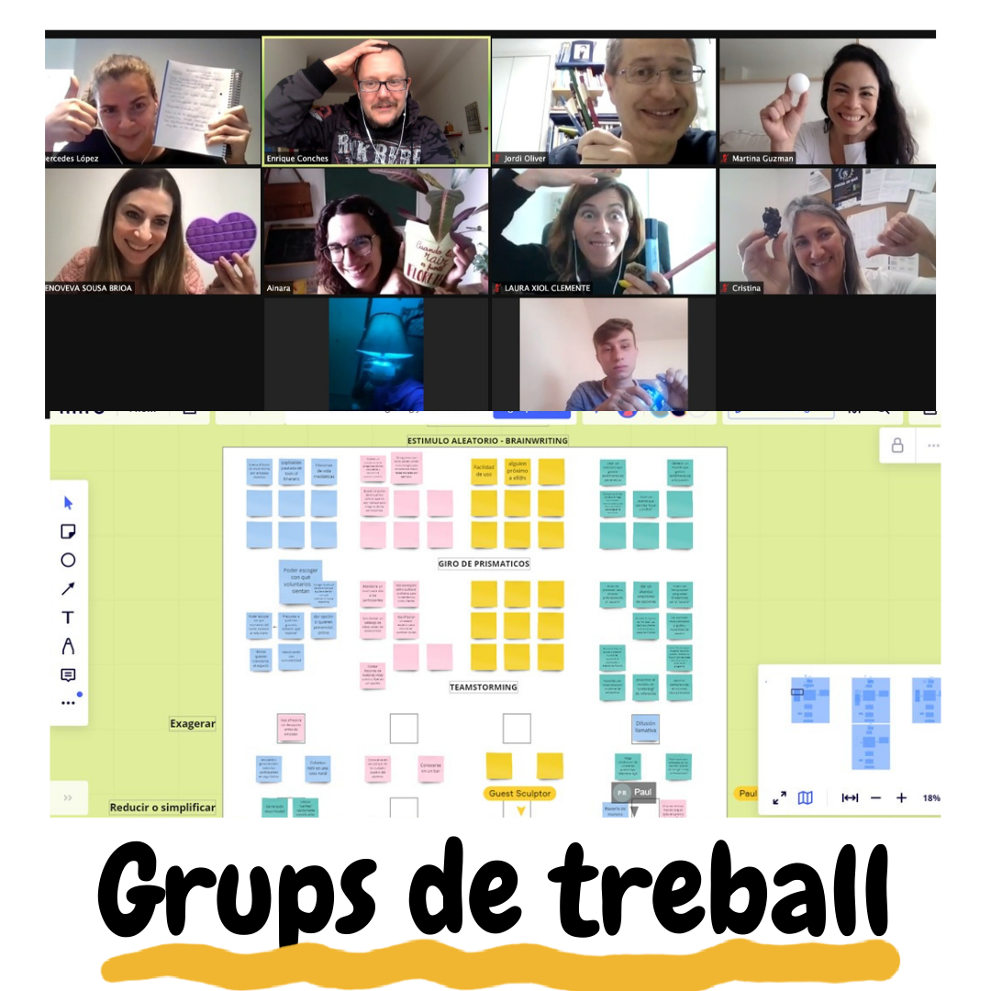
¿QUÉ ACTIVIDADES HEMOS REALIZADO EN ESTA 3a EDICIÓN DE HISTÒRIES DE VIDA?
1
2
3
4
5
6

Slide 4
Muchas gracias
@historiesdevidapfi
@Historiesdvida
@pfi_edu

